Slide 1


Slide 2

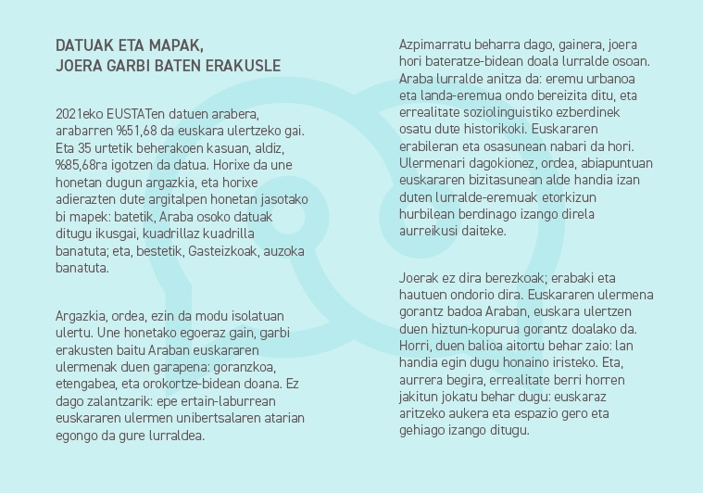
ARABAKO ULERMEN MAPA
Eustat 2021

Slide 3



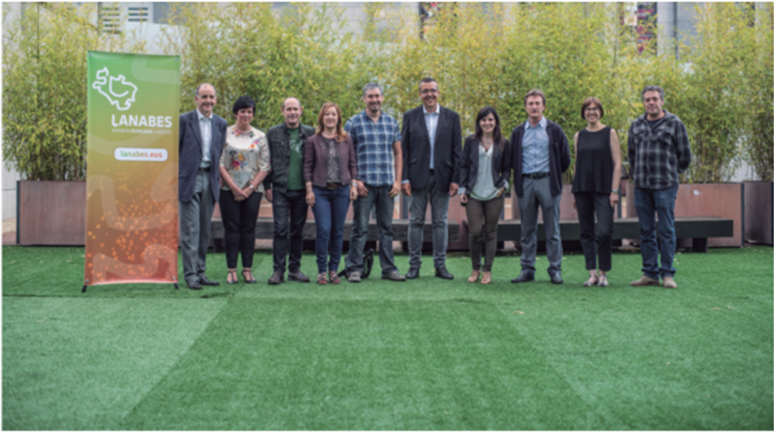
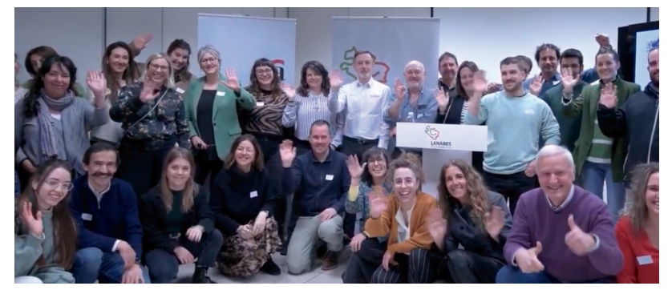
2016
10. URTEBETETZEA MARKA BERRITUAN
2026

Slide 4





Slide 5


Slide 6
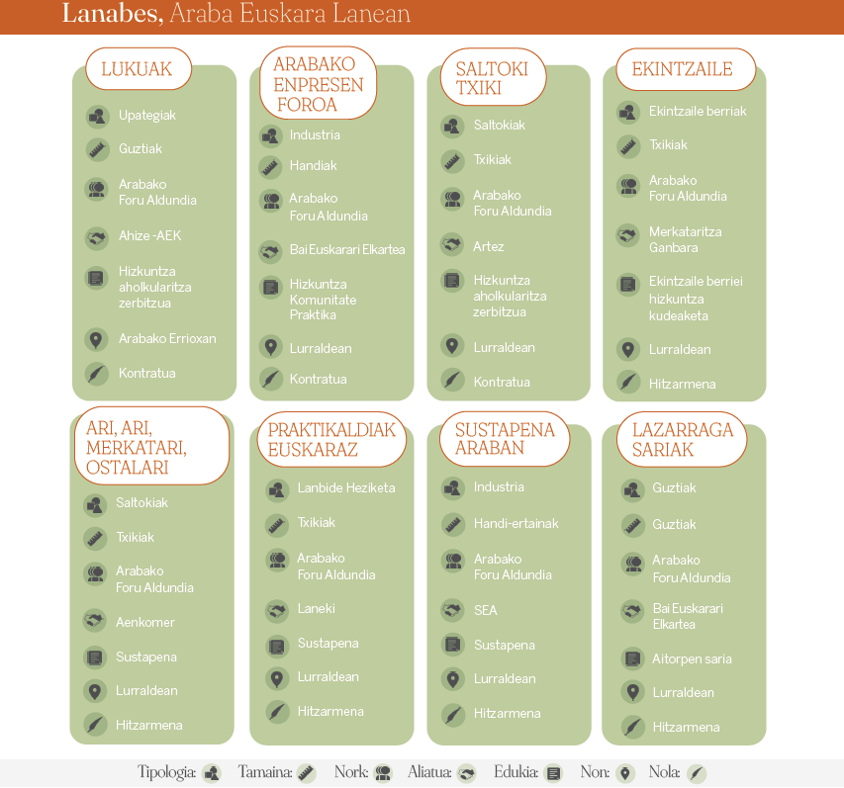


Slide 7
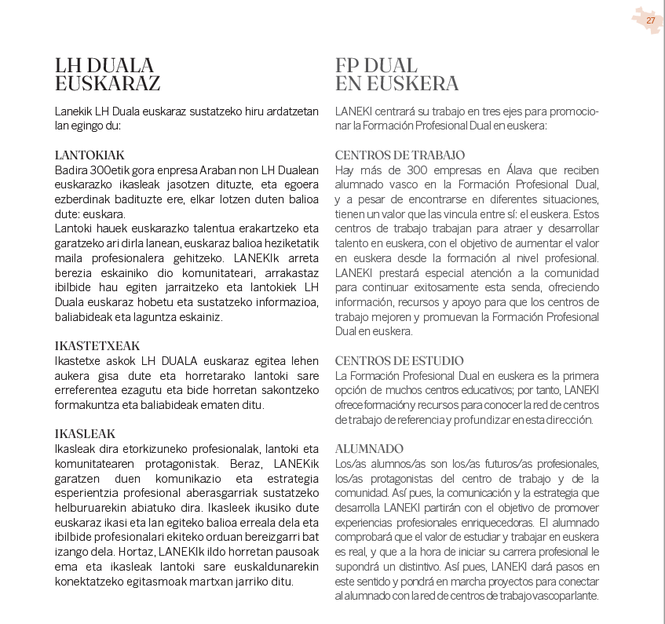



Slide 8


Slide 9
HELBURU NAGUSIA:
Arabako testuinguru eleanitzean, euskal hiztun aktiboak eta ahaldunduak dituen komunitatea indartzea eta handitzea, hiztun berriak sortuz eta erakarriz, baldintzak sortzen jarraituz lurraldean euskaraz bizitzeko aukerak bermatze aldera gizarte ekitatibo eta justua eraikitzeko helburuz, Arabako euskara-zerbitzuekin lankidetzan, baita euskalgintzarekin eta gainerako gizarte-eragileekin ere.

Slide 10

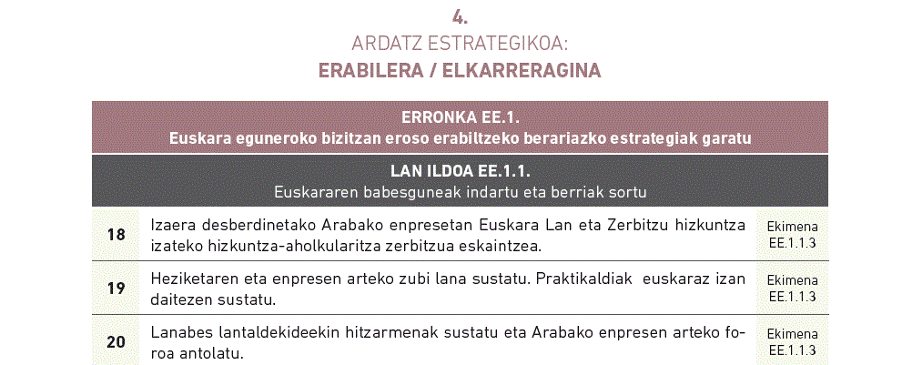
2025-2029

Slide 11
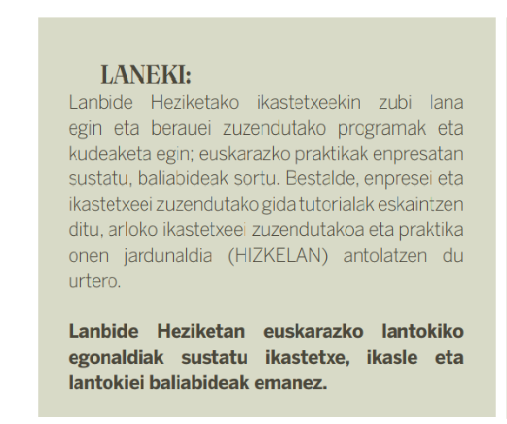
LANKIDETZA
ARABAKO FORU ALDUNDIA
LANEKI
2025-2029

Slide 12
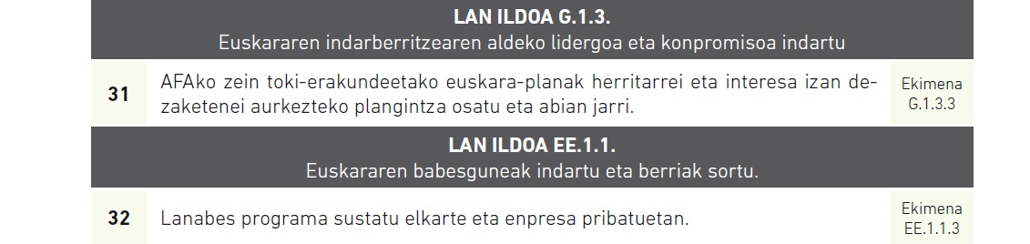
2025-2029

Slide 13
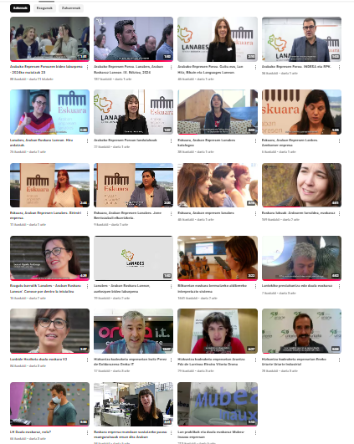
LANABES, ARABAN EUSKARA LANEAN
YOUTUBE KANALA

Slide 14
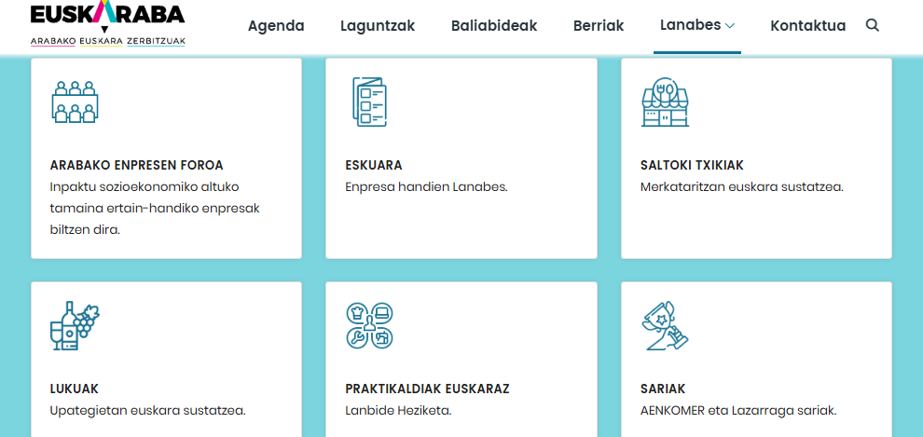
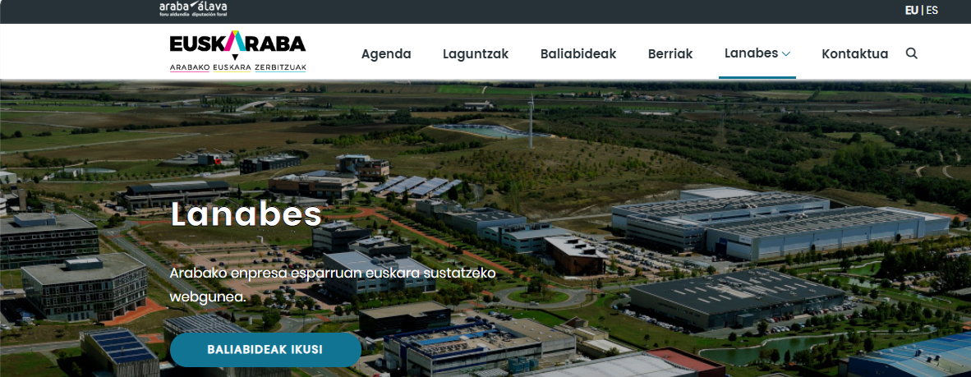
EUSKARABA WEB GUNEAN
LANABES

Slide 15













Slide 16
ESKERRIK ASKO!!

